Slide 1


Slide 2
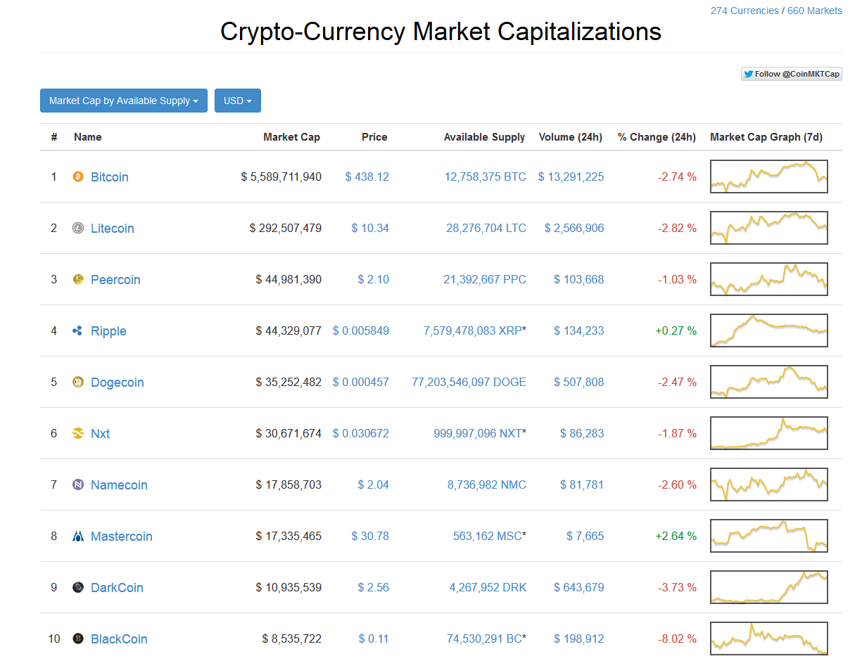
coinmarketcap.com

Slide 3
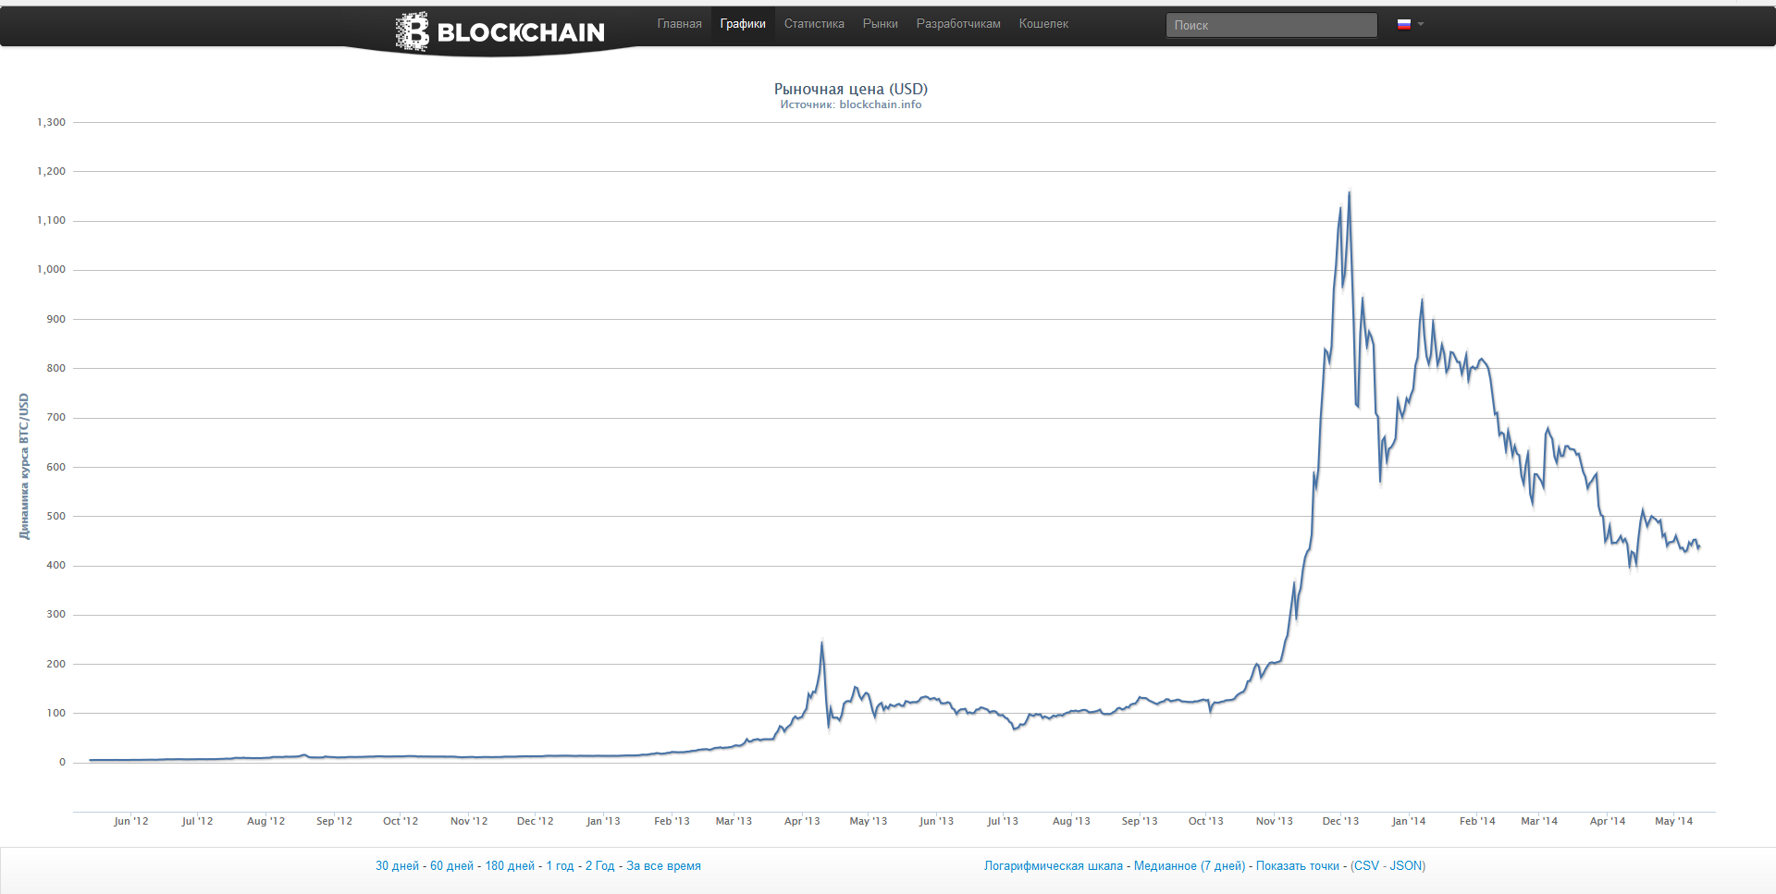

Slide 4
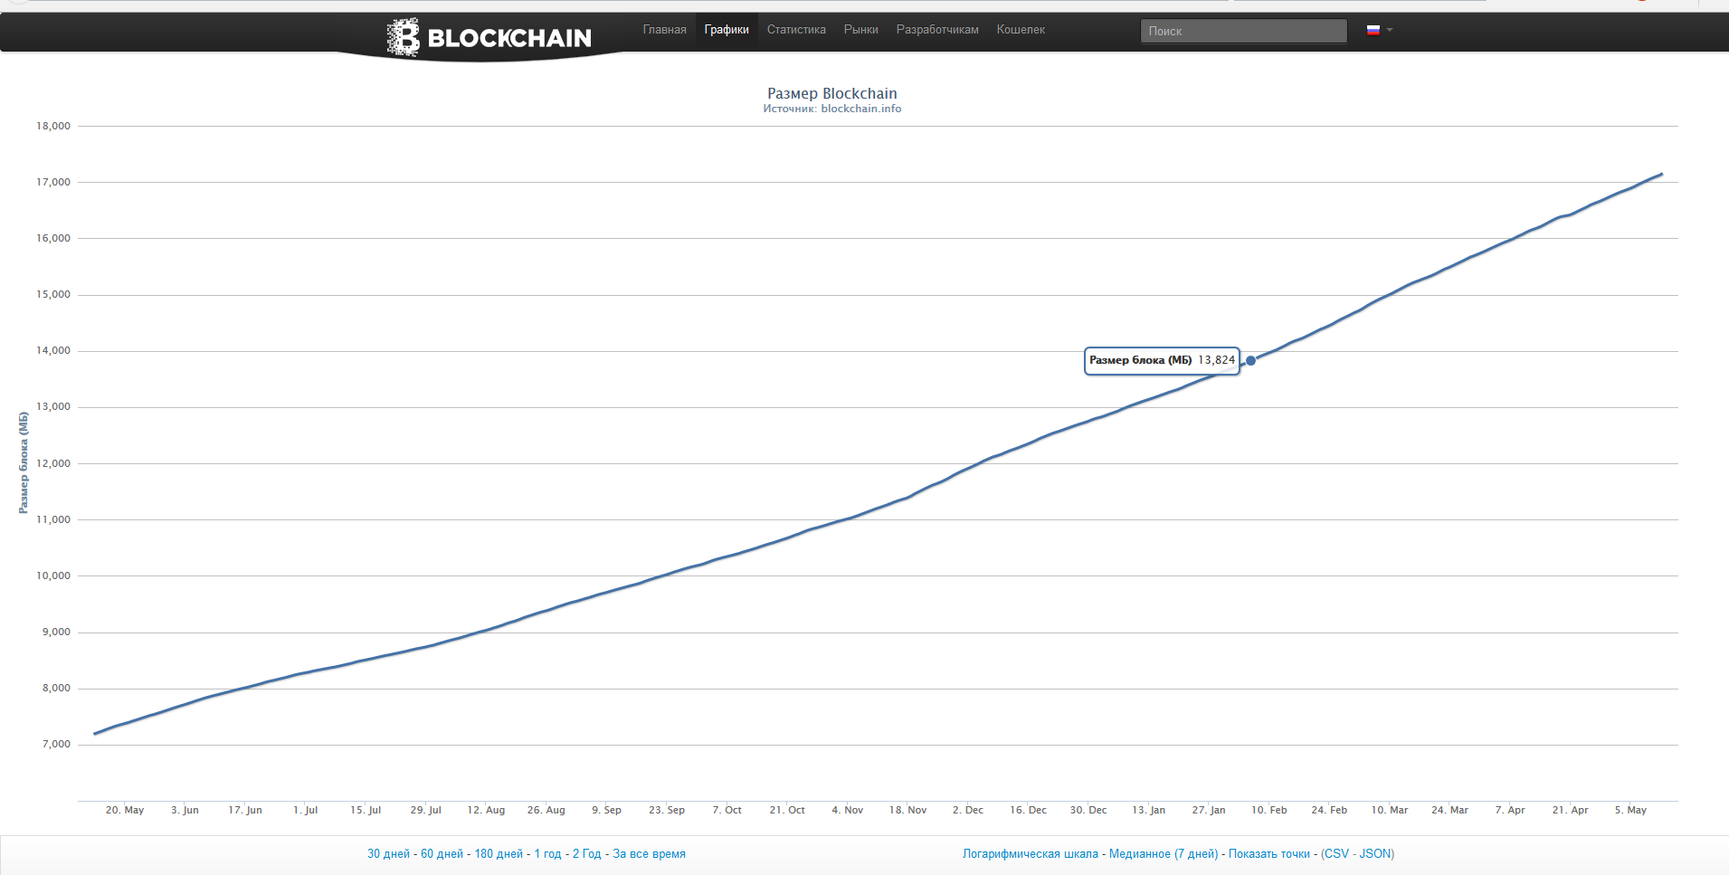

Slide 5

Сатоши Накамото→

Slide 6
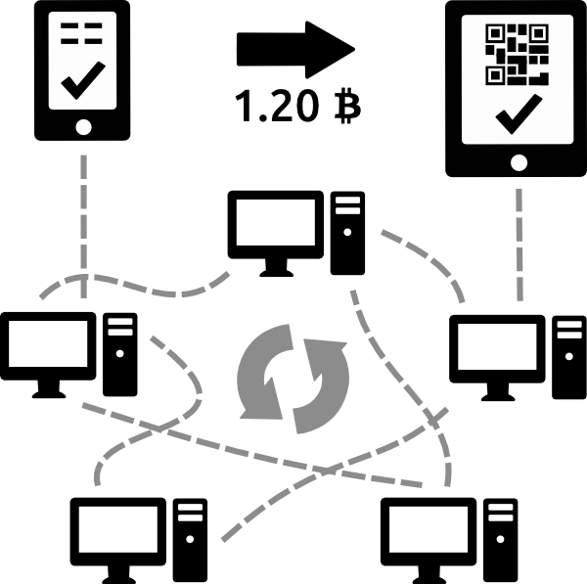

Slide 7
Особенности системы
Децентрализованность
Ограниченность эмиссии
Анонимность
Отсутствие контролирующих органов

Slide 8
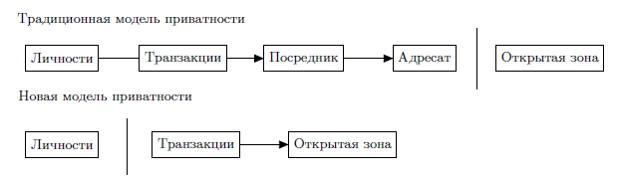
Дополнительной защитой будет являться генерация новой пары «открытый/закрытый ключ» для каждой транзакции: это предотвратит связывание различных платежей с их общим отправителем или адресатом.
Некоторого публичного связывания все же не избежать: транзакции с несколькими входами доказывают, что эти суммы принадлежат одному лицу. Риск состоит в том, что раскрытие личности владельца ключа может привести к раскрытию и всех принадлежащих ему транзакций.

Slide 9
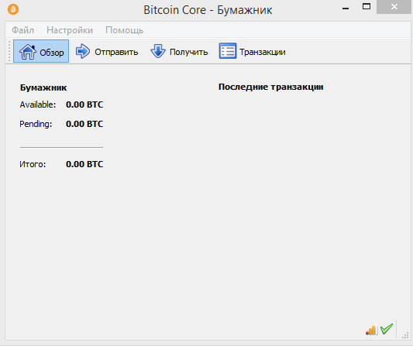
Клиент Bitcoin

Slide 10
Как работает Bitcoin?
Bitcoin – это платежная система, основанная на криптографии, реализованная на распределенном одноранговом сервере меток времени, который своей вычислительной мощностью подтверждает хронологический порядок транзакций.
Систему можно условно фрагментировать на:
Балансы - цепочка блоков
Транзакции - приватные ключи
Подтверждения - майнинг

Slide 11
Балансы - цепочка блоков
Цепочка блоков – это публичный коллективный регистр на который вся сеть Bitcoin и полагается.
Все подтвержденные транзакции включаются в цепочку блоков.
Таким образом, Bitcoin кошельки могут рассчитывать остаток вашего баланса и новые транзакции могут быть проверены на то, что используемые биткоины действительно тратятся их владельцем. Целостность и хронологический порядок цепочки блоков подкрепляется шифрованием.

Slide 12
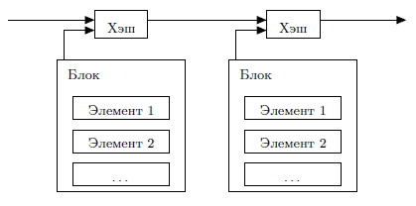

Slide 13
Транзакции - приватные ключи
Транзакция - это передача суммы между Bitcoin кошельками. Эта информация включается в цепочку блоков. Bitcoin кошельки содержат секретный кусок информации, называемый секретный ключ, который используется, что бы подписывать транзакции, обеспечивая математическое доказательство, что эти средства пришли от владельца кошелька.
Все транзакции транслируются между пользователями и обычно становятся подтвержденными сетью, в течение следующих 10 минут, с помощи процесса, называемого майнинг.

Slide 14
Транзакции - чуть подробнее
Если представить электронную монету как последовательность цифровых подписей, то очередной владелец отправляет монету следующему, подписывая хэш предыдущей транзакции и публичный ключ будущего владельца и присоединяя эту информацию к монете. Получатель может проверить каждую подпись, чтобы подтвердить корректность всей цепочки владельцев.

Slide 15
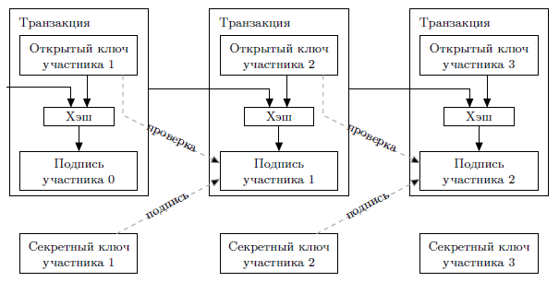

Slide 16
Подтверждения - майнинг
Майнинг - это распределенная система, используемая для подтверждения ожидающих транзакций включением их в блочную цепь. Майнинг обеспечивает хронологический порядок транзакций в блочной цепи, нейтральность сети, а также позволяет разным компьютерам "договориться" о едином состоянии системы.
Для того, чтобы транзакции стали подтвержденными, они должны упаковаться в блок, который удовлетворяет строгим криптографическим требованиям и должен быть проверен сетью. Эти правила не позволяют изменять предыдущий блок, так как в таком случае все следующие блоки оказались бы невалидными.

Slide 17
Сеть
Система работает по следующим правилам:
Новые транзакции рассылаются всем узлам.
Каждый узел объединяет пришедшие транзакции в блок.
Каждый узел пытается подобрать хэш блока, удовлетворяющий текущей сложности.
Как только такой хэш найден, этот блок отправляется в сеть.
Узлы принимают этот блок, только если все транзакции в нем корректны и не используют уже потраченные средства.
Свое согласие с новыми данными узлы выражают, начиная работу над следующим блоком и используя хэш предыдущего в качестве новых исходных данных.

Slide 18
Майнинг
Майнинг — это процесс добычи биткоинов путем нахождения блоков по алгоритму:
Хеш = SHA-2 (SHA-2(Полезная нагрузка + Случайное число))
Майнеры перебирают случайно генерируемые байтовые последовательности (nonce), в надежде найти нужный хеш, который будет меньше, чем текущая цель, которая обратно пропорциональна сложности. При нахождении такого хеша майнер рассылает в сеть информацию о найденном блоке и получает эмиссионные средства.
То есть, Биткоины выдаются за успешное решение математической задачи.

Slide 19
Подбор блоков
Блок — это набор данных, который включает в себя:
хеш предыдущего блока;
некоторое количество новых транзакций;
«соль» (nonce) — последовательность битов, которую можно свободно менять.
Хеш блока должен содержать заданное число нулей в начале.

Slide 20
Подбор блоков - это майнинг
Само собой, не каждый блок будет содержать заданное число нулей в начале хеша. А так как изменяемая часть блока только одна — это «соль» — мы будем перебирать все возможные варианты «соли», пока не получим нужный хеш.
Вот этот перебор и называется «майнингом» — генерацией биткоинов.
А от числа необходимых нулей в хеше зависит сложность генерации биткоинов. Со временем нулей нужно все больше, и сложность майнинга возрастает.

Slide 21
Этапы развития майнинга
CPU (Central processing unit)
GPU (Graphics processing unit)
ASIC (Application-specific integrated circuit)

Slide 22
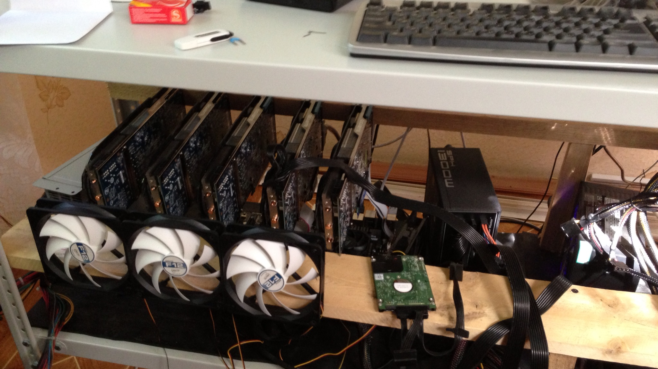

Slide 23
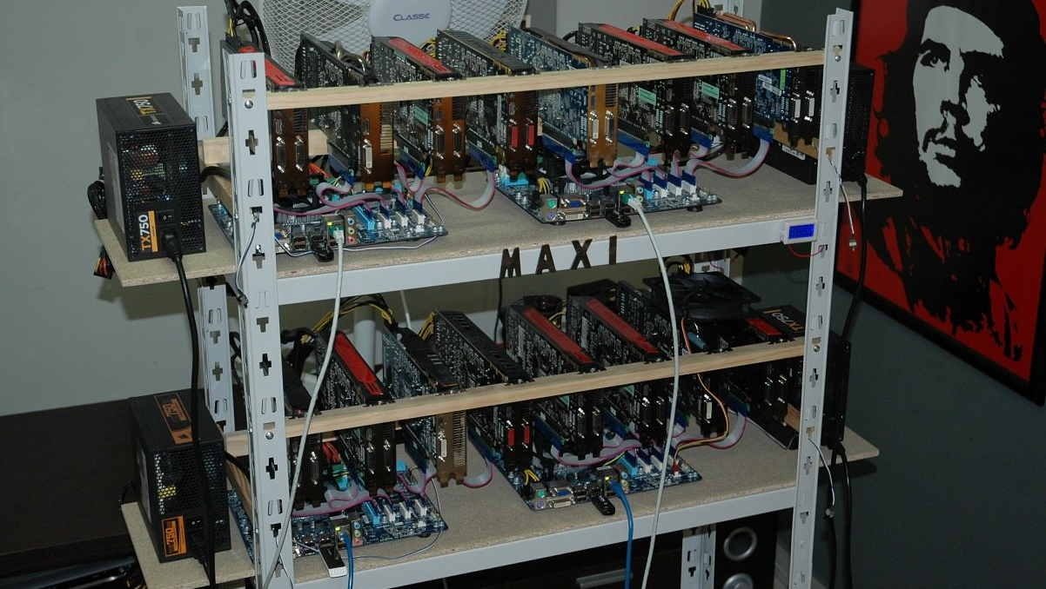

Slide 24
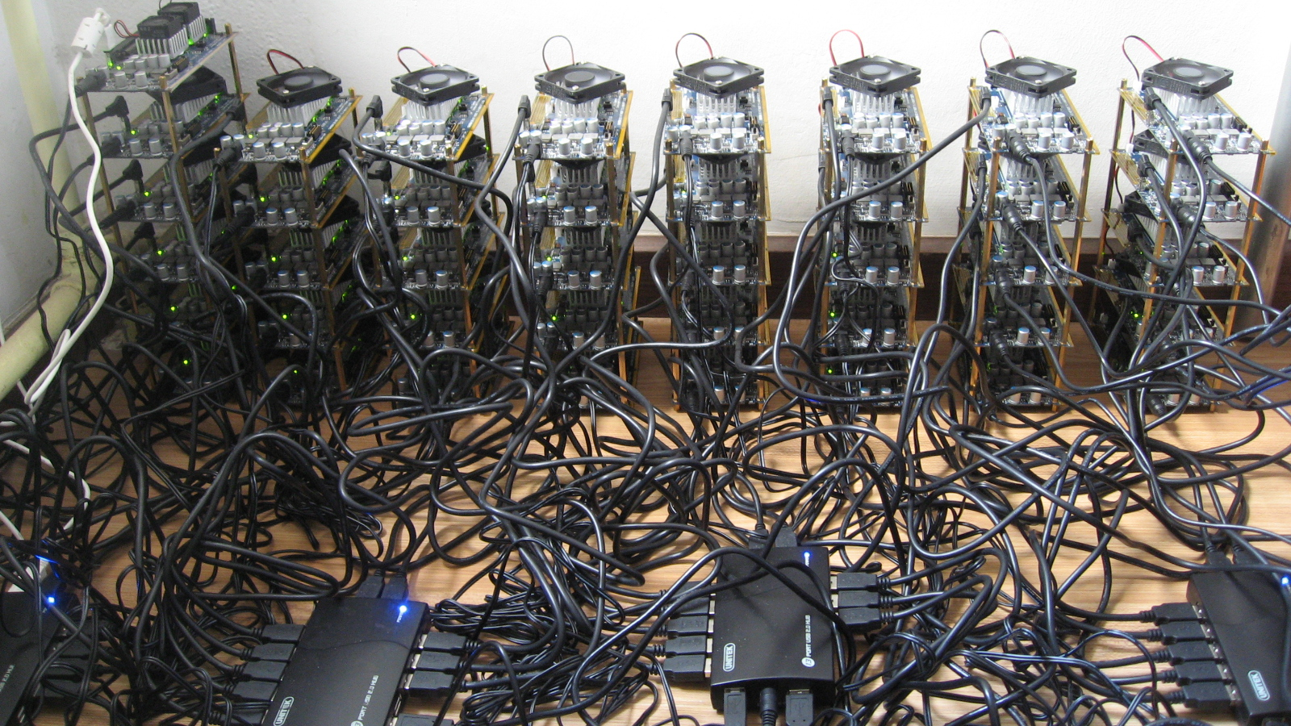

Slide 25
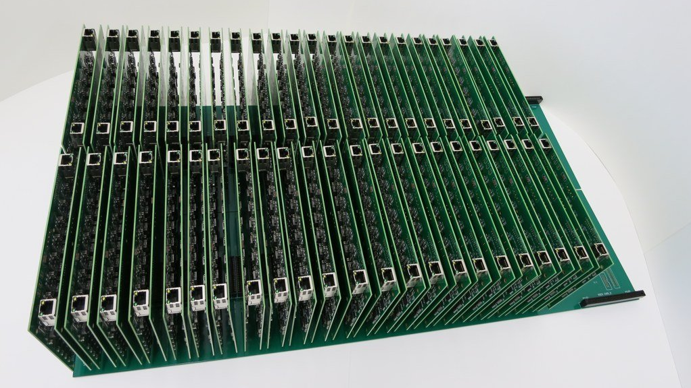

Slide 26
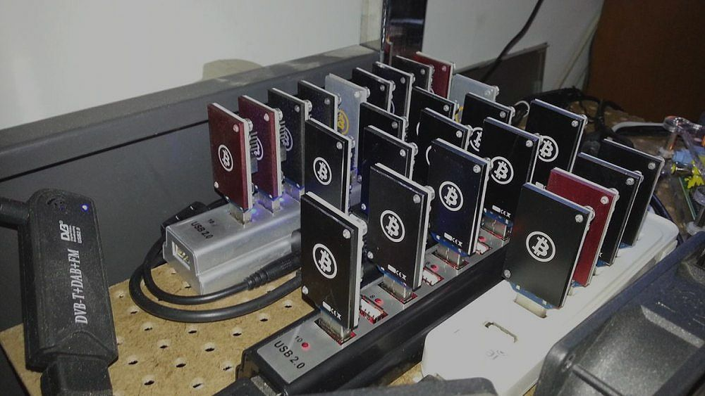

Slide 27
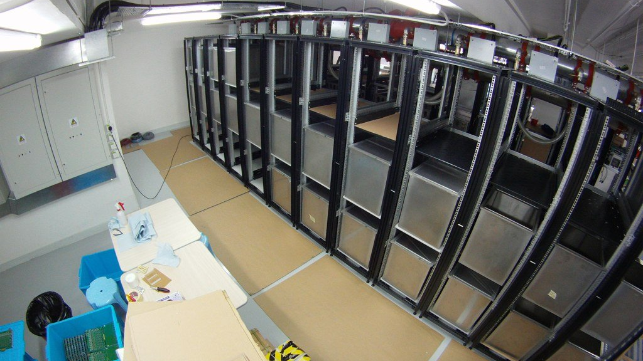

Slide 28
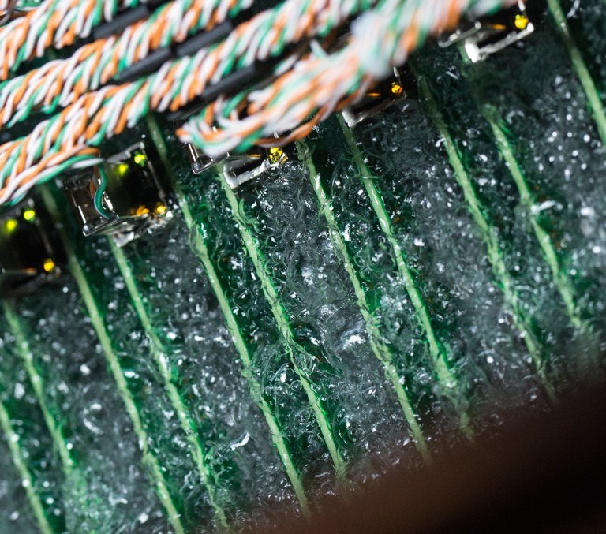
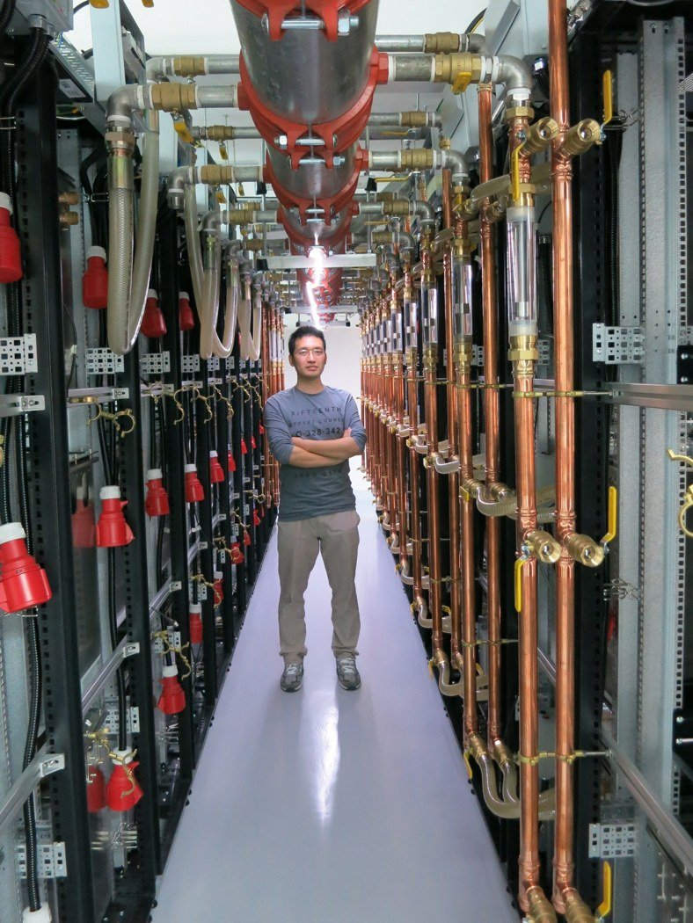

Slide 29
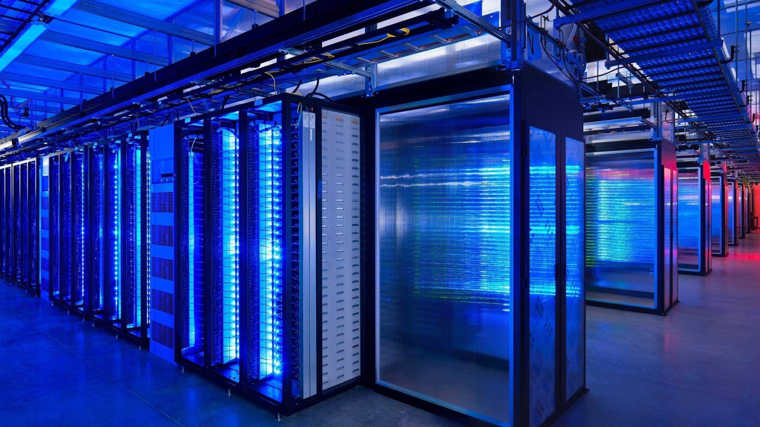

Slide 30
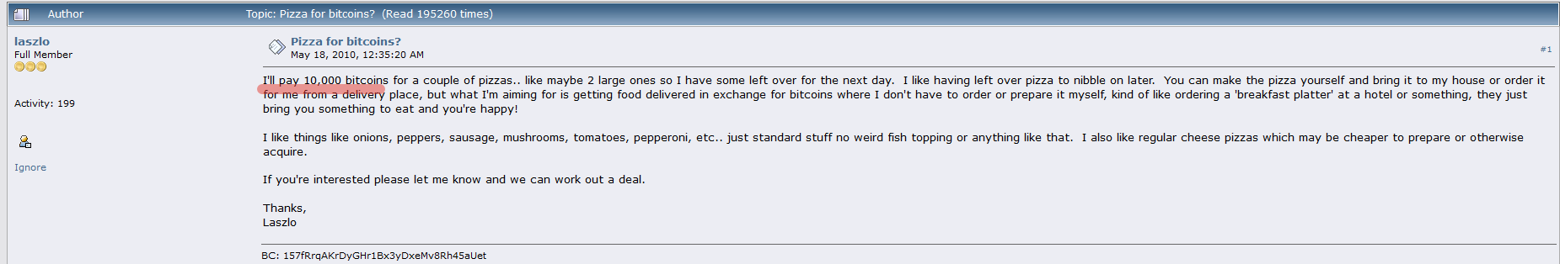
Пицца за 10,000 BTC

Slide 31
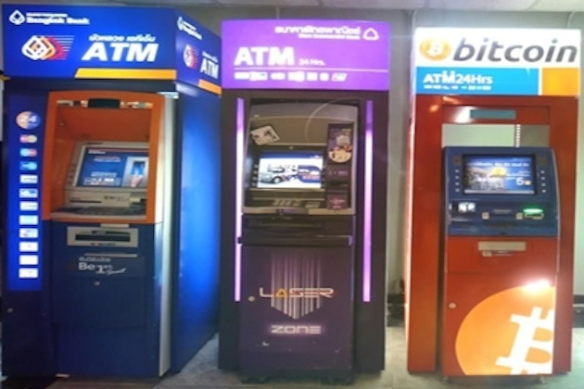

Slide 32
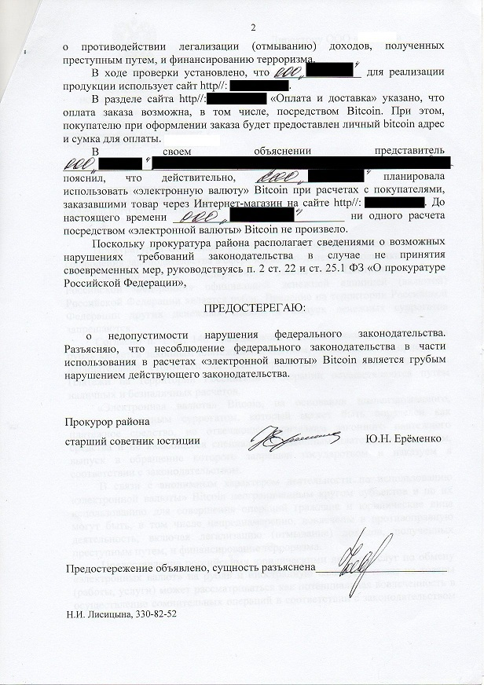

Slide 33
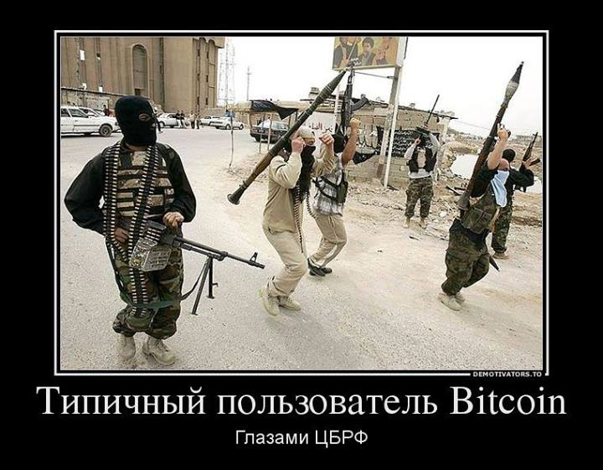

Slide 34
